Slide 1
АНАСТАСИЯ ПАВЛОВА
Отчёт депутата
Городской Думы МО
г. Новый Уренгой

Slide 2
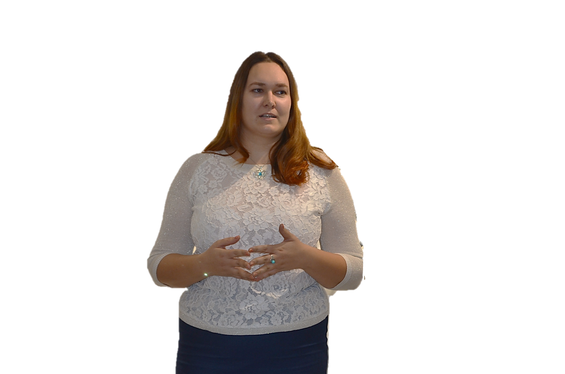
Обо мне:
Депутат Городской Думы муниципального образования город Новый Уренгой Седьмого созыва.
Заместитель председателя Комиссии Городской Думы по социальной политике
Член депутатской фракции партии «ЕДИНАЯ РОССИЯ»
Член Межведомственной комиссии по охране труда
Инженер 1 категории технического отдела Администрации ООО «Газпром добыча Ямбург»
Председатель Совета молодых учёных и специалистов ООО «Газпром добыча Ямбург»
Заместитель председателя
Координационного
молодежного совета
ПАО «Газпром»
Член Молодежного Совета
Нового Уренгоя при
Главе города Новый Уренгой
https://ideputat.er.ru/user/233418

Slide 3
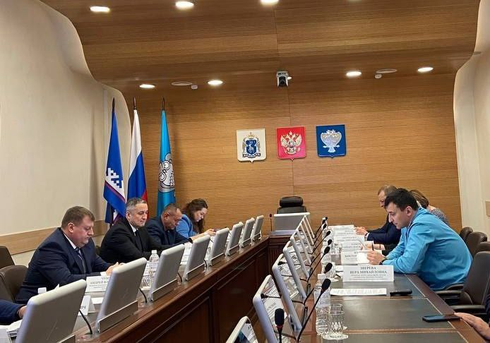
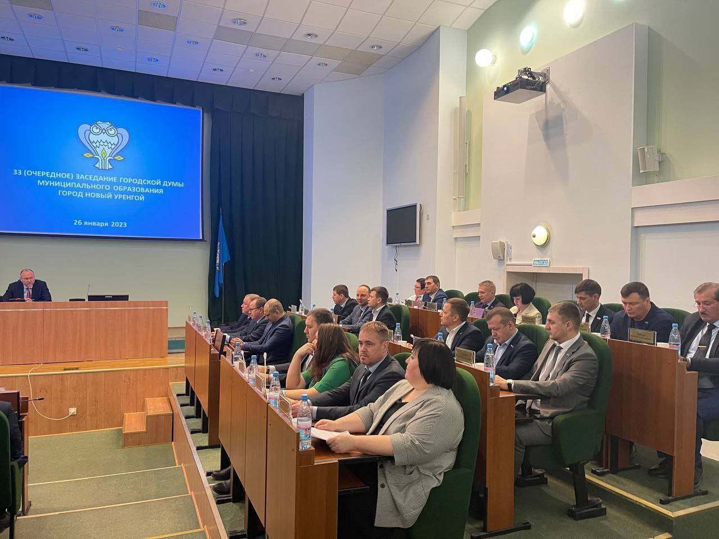
ЗАСЕДАНИЯ И ЛИЧНЫЕ ПРИЁМЫ
Провела 8 личных приёмов
Решение по ряду приёмов находится на дополнительном контроле
7 (очередных) заседаний Городской Думы
2 (внеочередных) заседания Городской Думы
4 рабочих заседаний Городской Думы
4 заседания депутатской фракции партии «ЕДИНАЯ РОССИЯ»
2 заседания Межведомственной комиссии по охране труда

Slide 4
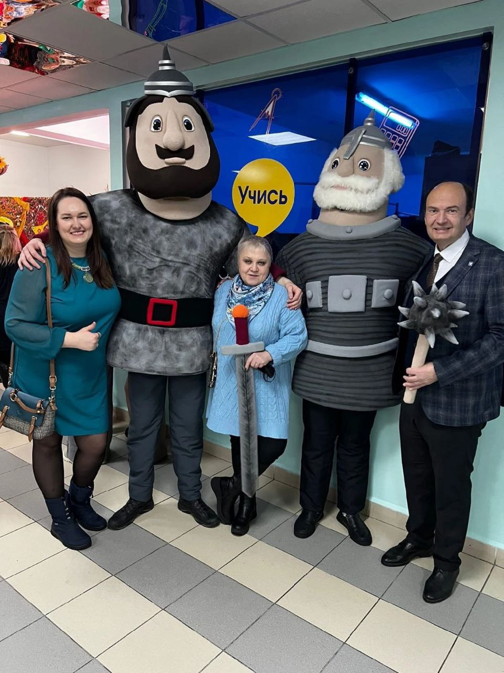
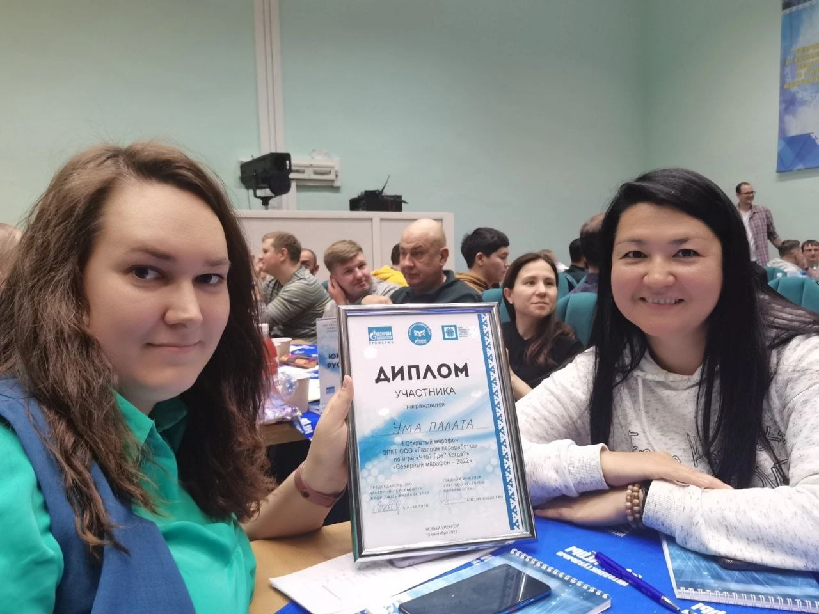
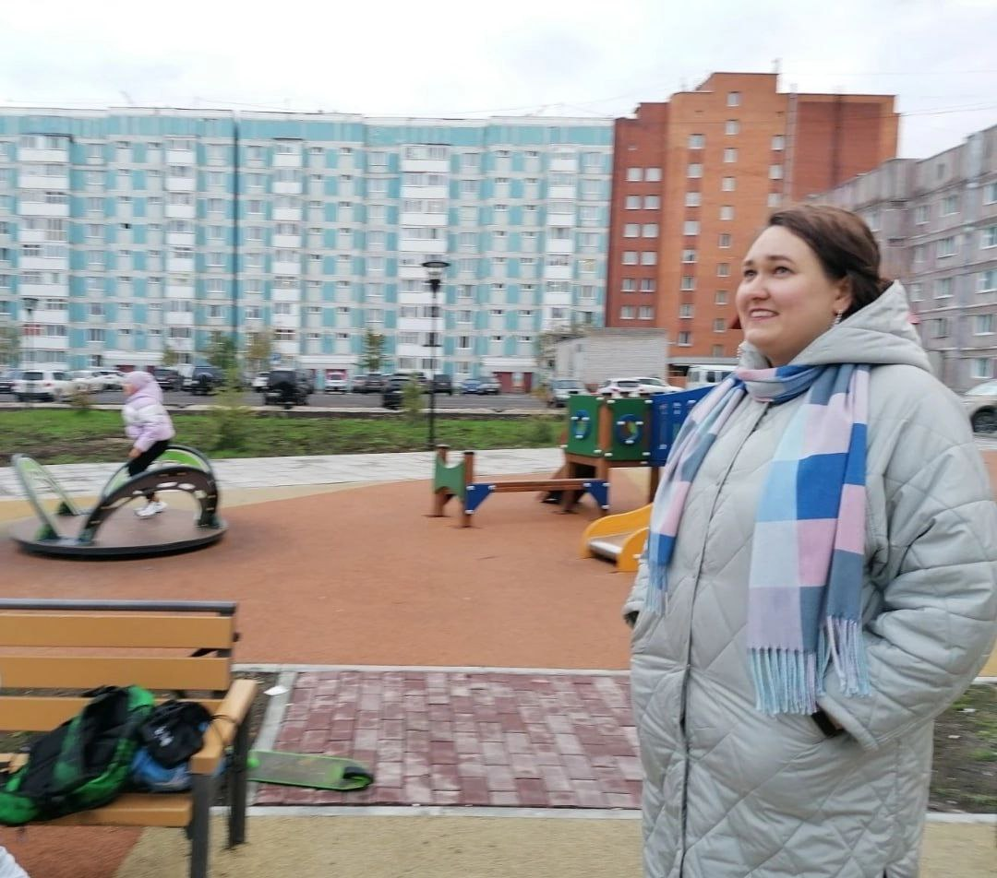
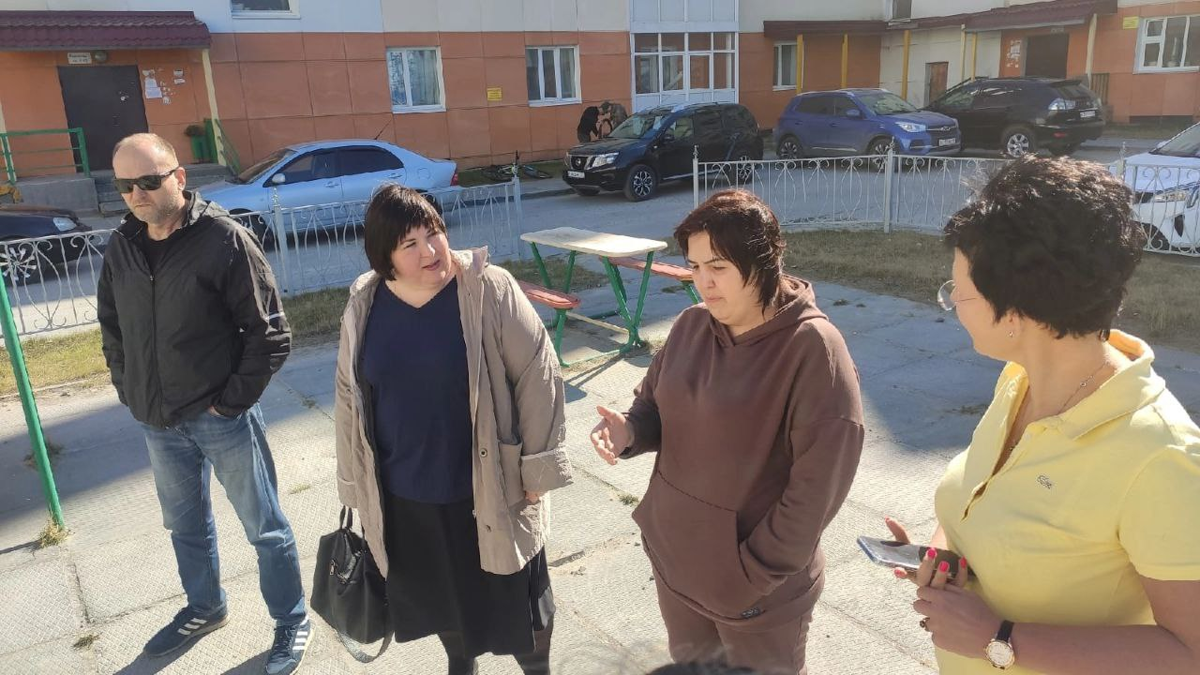
ГОРОДСКИЕ МЕРОПРИЯТИЯ
Осмотр детских площадок и городских территорий, благоустроенных в 2022 году.
Посещение школы 17 – знакомство с экопроектами Академии талантов.
Посещение школы 17 - презентация года культурного наследия, программа "Наследники традиций".
Поздравление выпускников школы 1 в рамках последнего звонка.
Интеллектуальный турнир ЗПКТ ООО "Газпром переработка" в составе команды депутатов и общественной палаты.

Slide 5
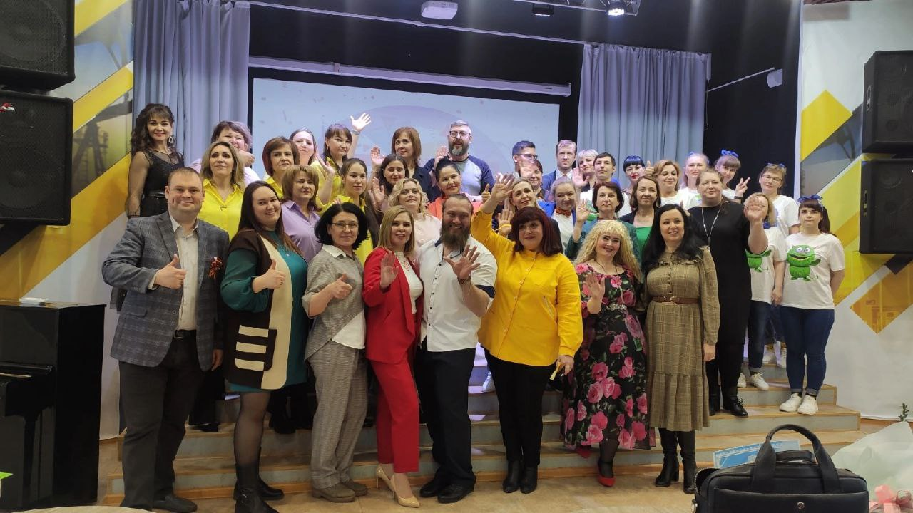
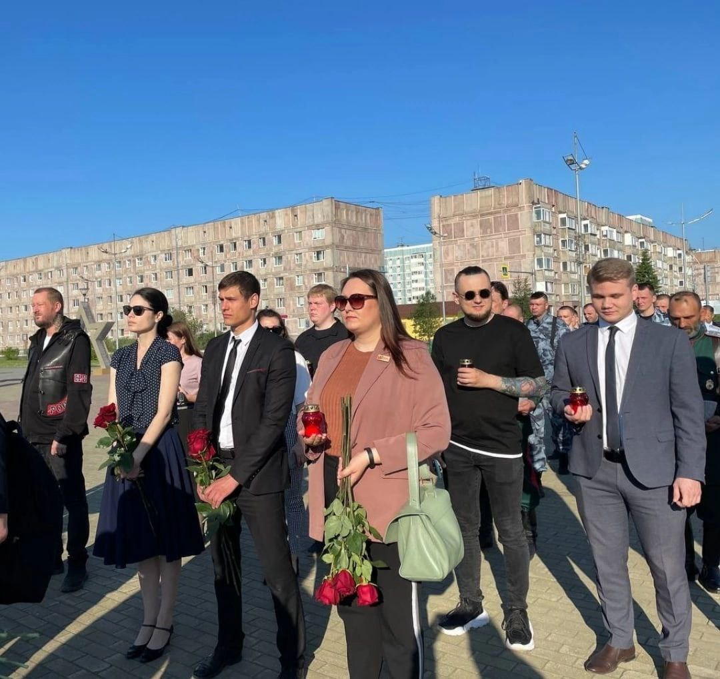
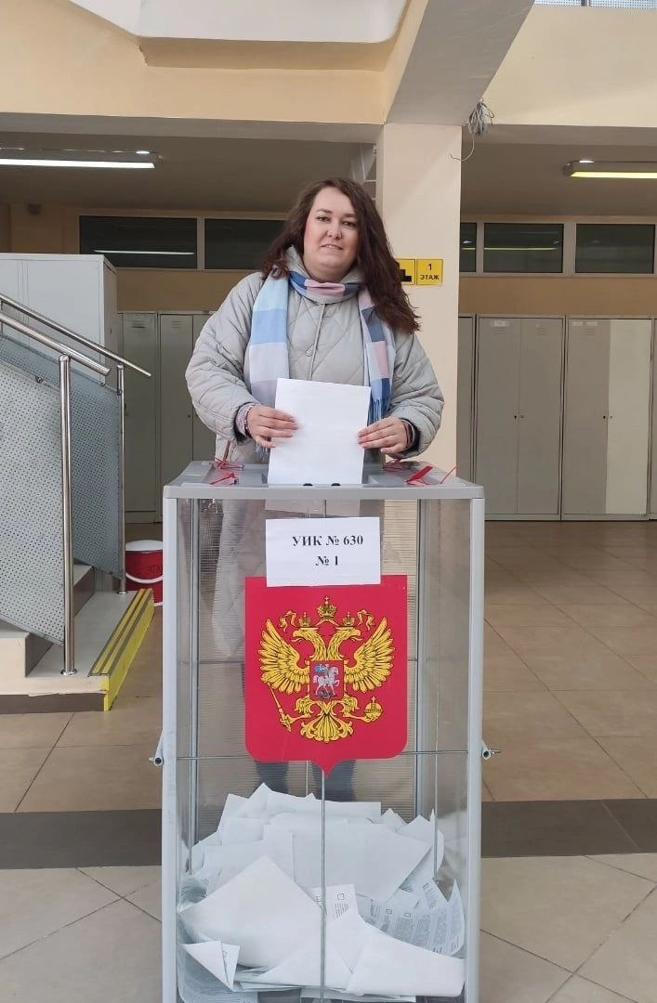
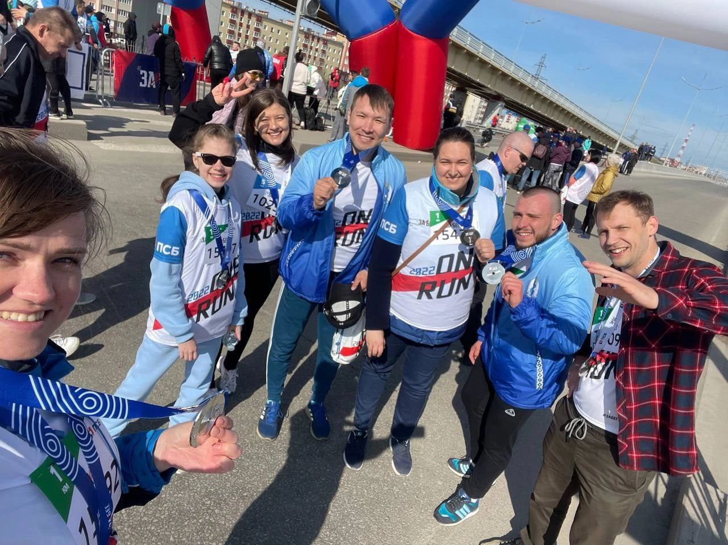
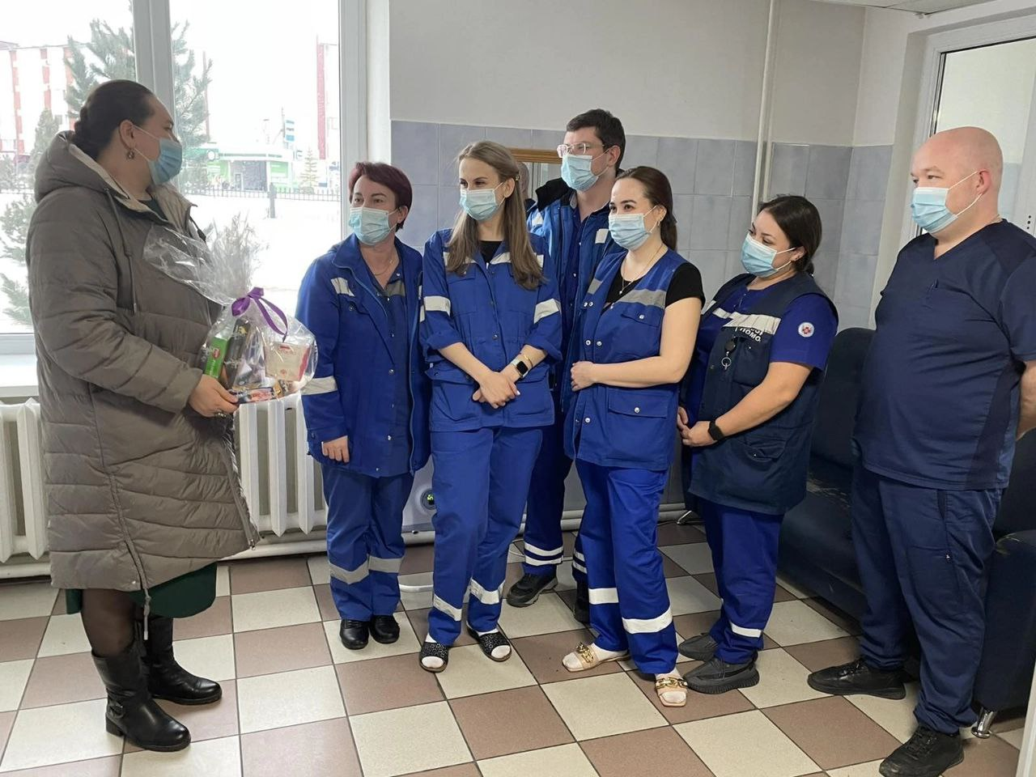
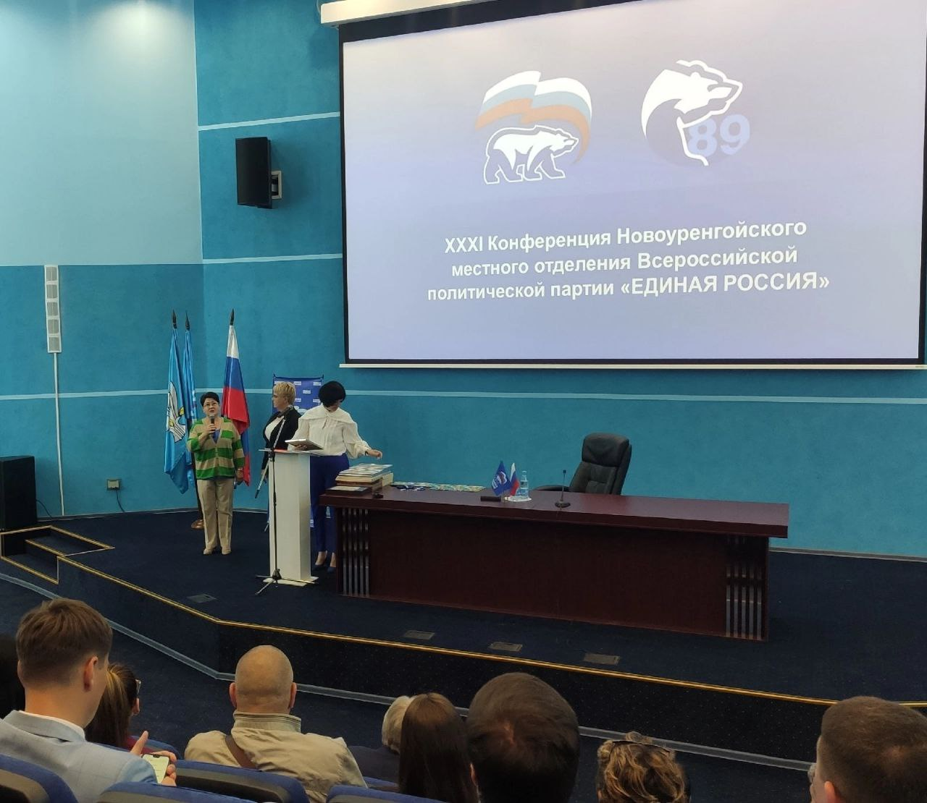
ГОРОДСКИЕ МЕРОПРИЯТИЯ
Эксперт психолого-педагогического КВН.
Эксперт грантового конкурса в рамках Молодежного форума "8 бит".
Поздравление работников Скорой медицинской помощи.
Конференция местного отделения ВПП "ЕДИНАЯ РОССИЯ".
Эксперт регионального совещания педагогов.
Городской субботник.
Возложение цветов в День памяти.
Забег РФ.
Довыборы в Тюменскую областную думу.

Slide 6
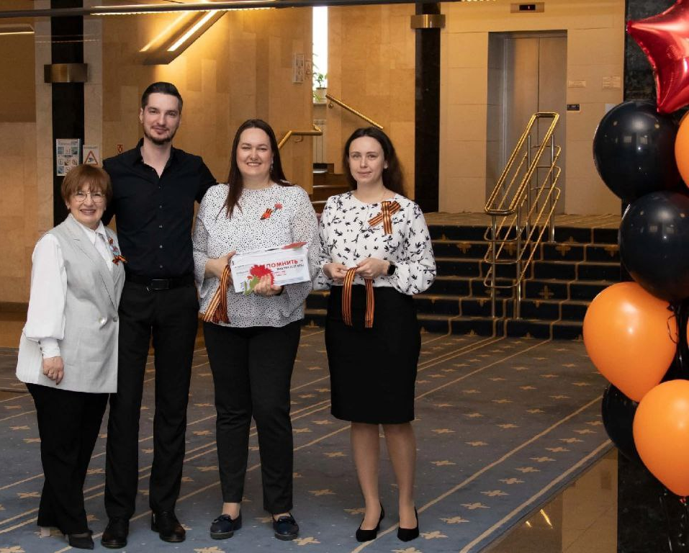
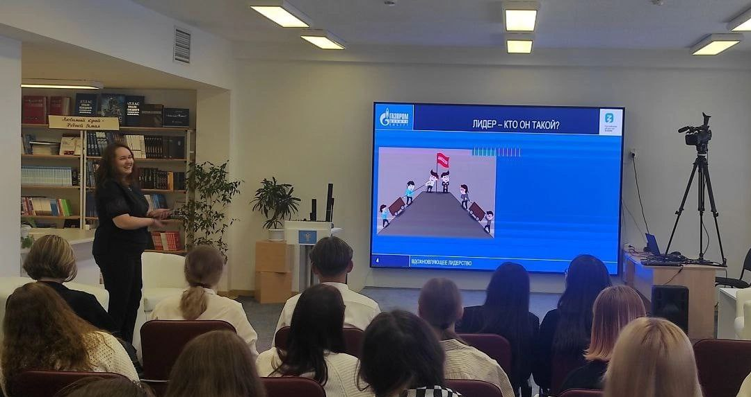
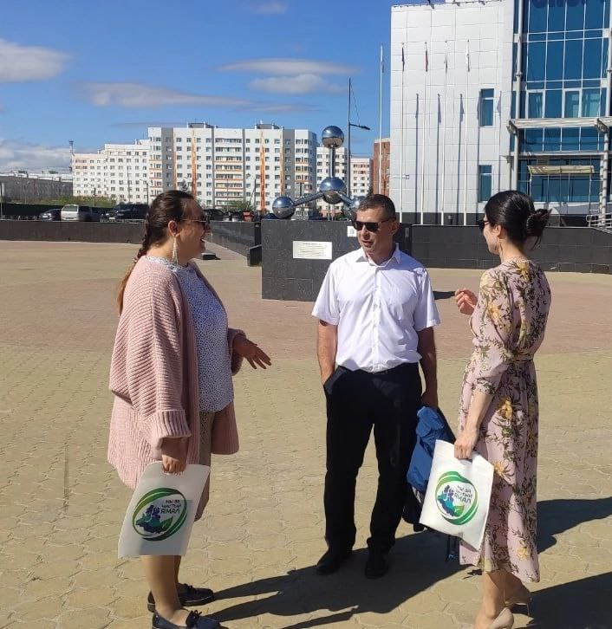
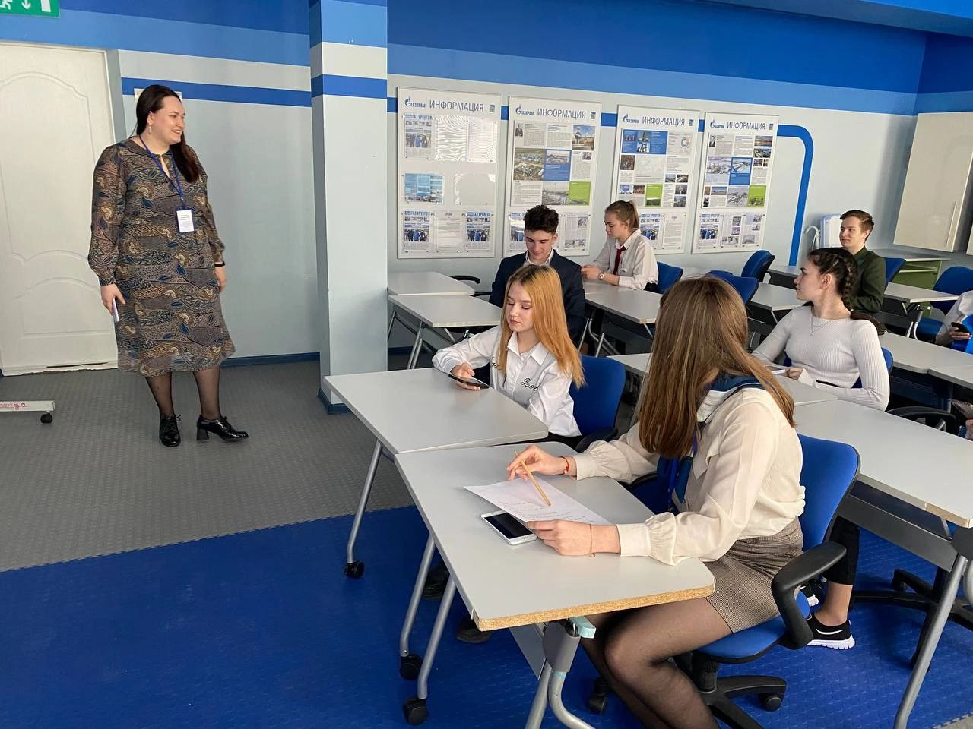
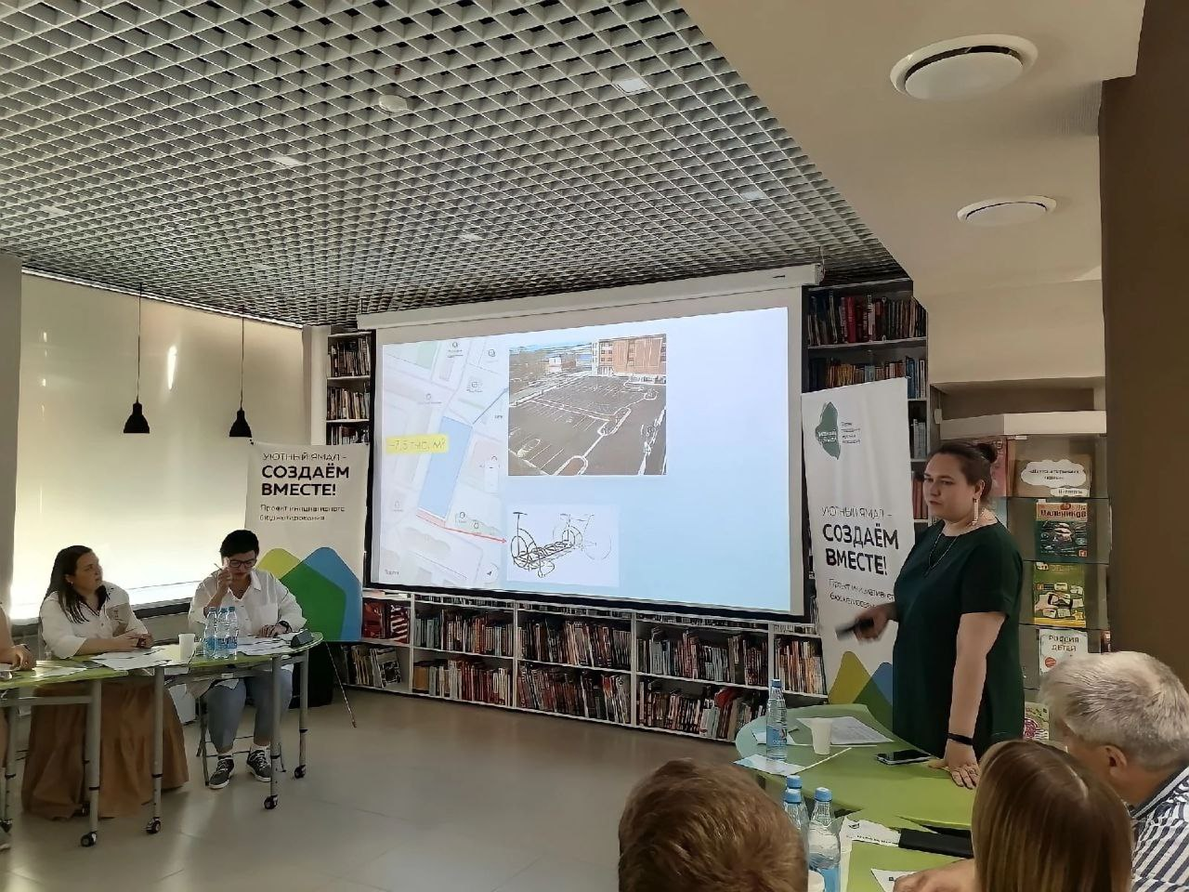
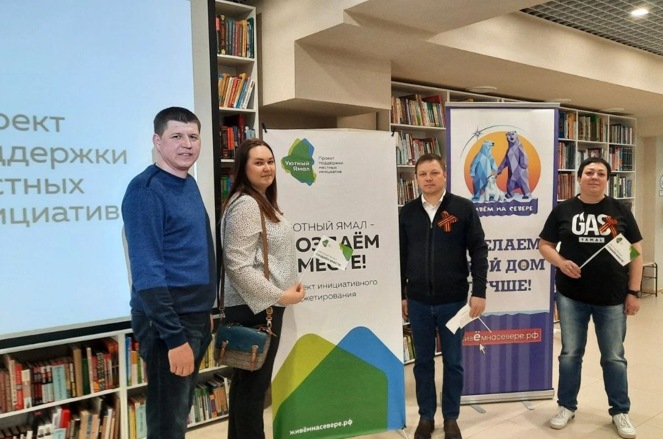
МОИ ПРОЕКТЫ
Проект "Экосумка" - изготовлены и распространены среди молодежи города экосумки "Чистый Ямал".
Организация всероссийской акции "Красная гвоздика" на территории ООО "Газпром добыча Ямбург" - собрано для ветеранов боевых действий с Ямала 76 822 руб.
Уютный Ямал - участие с проектом по благоустройству придомовой территории мкр. Мирный.
Вдохновляющее лидерство - проведен тренинг для учащихся 10-11 классов в рамках Первого фестиваля корпоративных классов, проведен тренинг для 9 классов в рамках проекта "Поделись своим знанием", выступление для студентов НУРМК в рамках конференции "ЯМОЛОД.ТЭД".

Slide 7
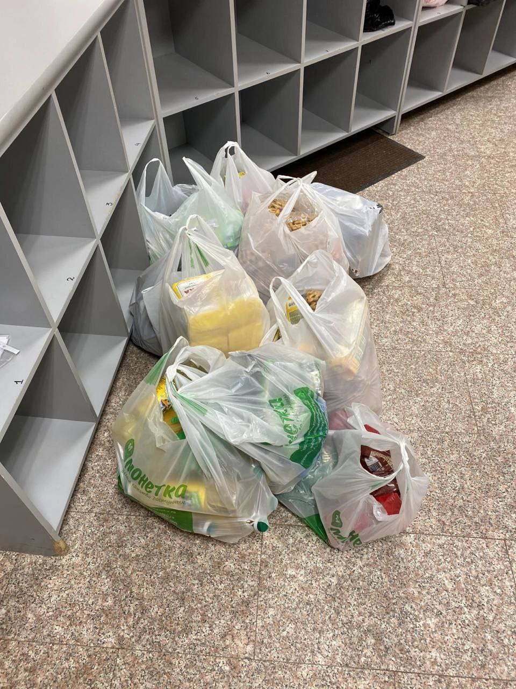
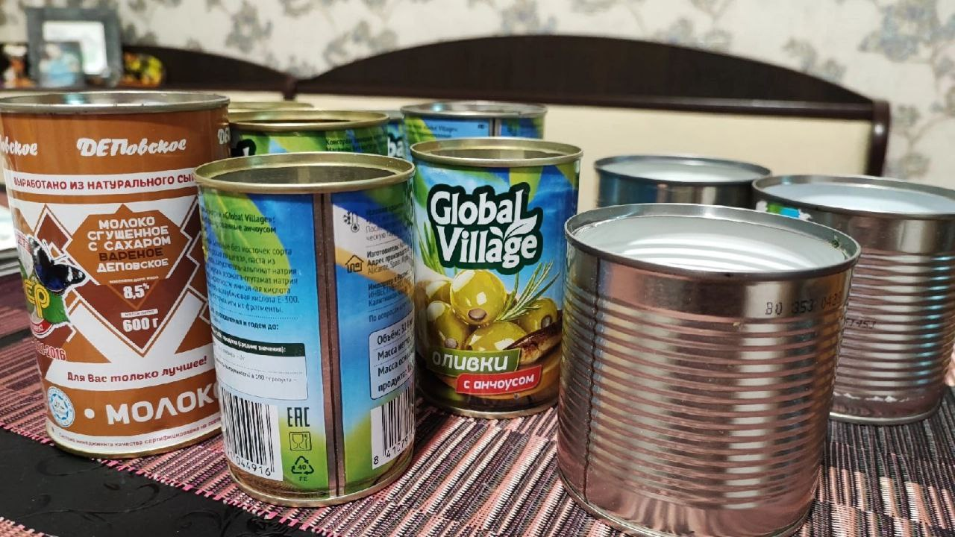
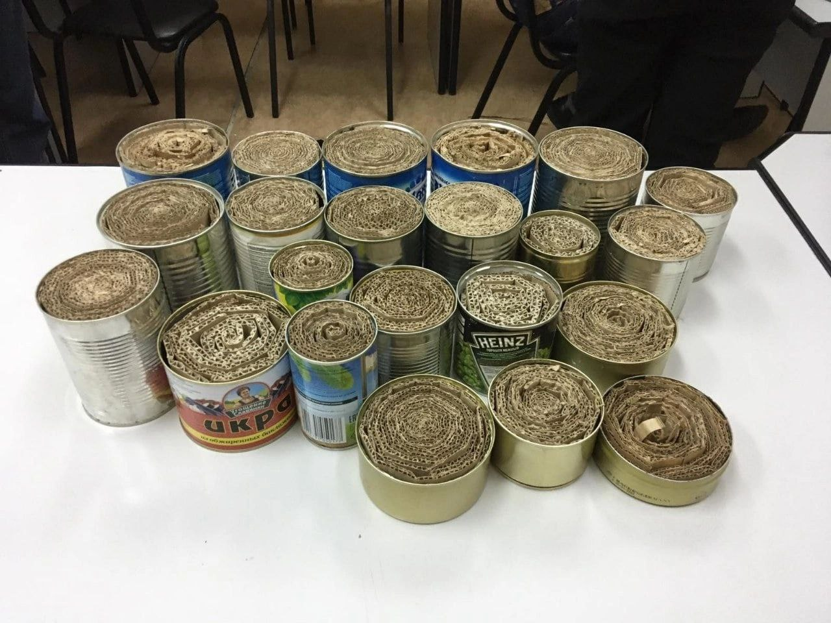
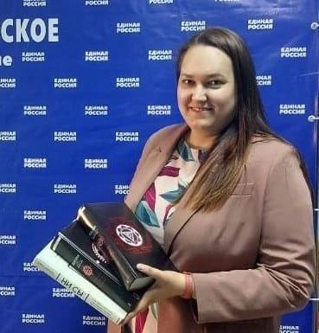
ГУМАНИТАРНАЯ ПОМОЩЬ
Многократный сбор гуманитарной помощи для жителей ЛДНР.
Передача книг для библиотек ЛДНР.
Сбор банок для изготовления блиндажных свечей.
Участие в благотворительном сборе для мобилизованных коллег.

Slide 8
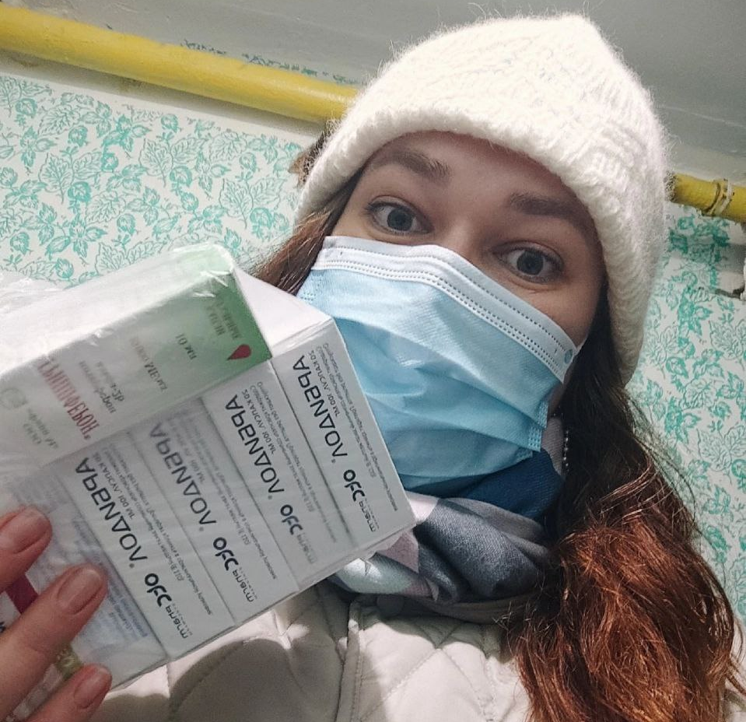
Доброта – в сердце каждого из нас!
По прежнему являюсь активным участником благотворительных мероприятий и акций.
Так, в 2022 году приняла участие в благотворительном сборе для регионального детского онкоцентра в г. Екаткринбурге, акциях "Соберем ребенка в школу", "Теплый день", "Елка заботы", "Любая помощь не мелочь".
Продолжаю активно принимать участие как в качестве участника, так и в качестве организатора, в деятельности благотворительного марафона «Твори добро!» (с 2015 года). В 2022 году вместе с молодежью Общества "Газпром добыча Ямбург" приняла участие в украшении Спортивно-оздоровительного комплекса к проведению марафона, а также организовала работу волонтеров.
В рамках марафона "Твори добро" также провела экскурсию для депутата Государственной Думы Куринного А.В.

Slide 9
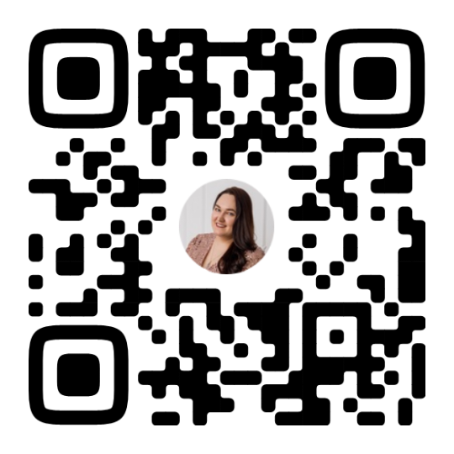
ВСЕГДА НА СВЯЗИ
Уважаемые жители!
О всех мероприятиях, своей деятельности и работе я регулярно рассказываю на странице во ВКонтакте.
Дважды в месяц у меня проходят личные приёмы.
2 пятница месяца – с 16:00 до 17:00 Администрация г. Новый Уренгой Запись по телефону 94 - 77 - 79, 94 - 77 - 37
4 пятница месяца – с 16:00 до 17:00 Новоуренгойское местное отделение партии «ЕДИНАЯ РОССИЯ» мкр. Мирный, 1/1, 3 подъезд, каб. 46
Запись по телефону 94 - 77 - 31

